Slide 1
電資營神探 ── 遊戲實作
2018 交通大學電機資訊領袖營

Slide 2
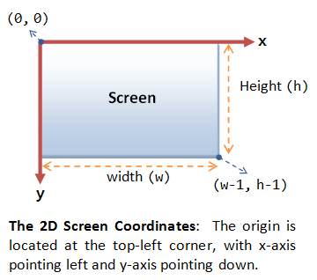
背景知識: 電腦螢幕上的座標

Slide 3
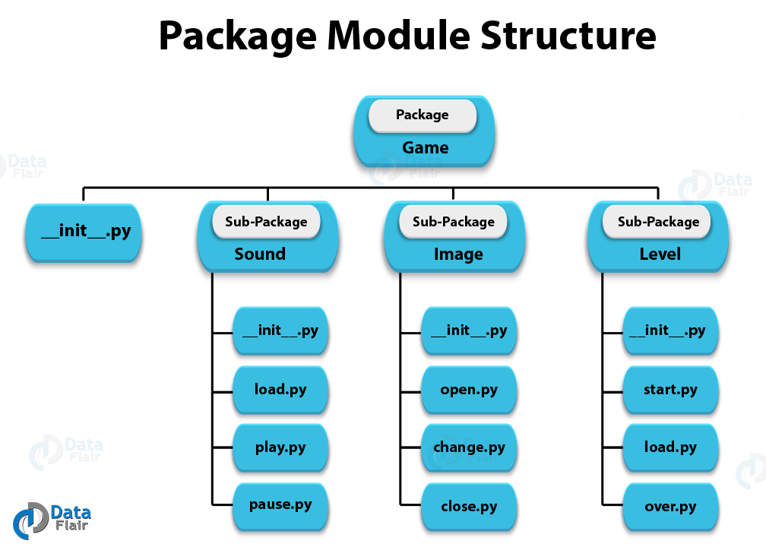
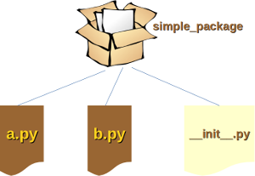
背景知識: 難道, 我們甚麼程式都要自己打嗎?
當然不是, 不然我們早就暴斃了…
實際上, 大部分我們寫的code都是前人辛苦做好的function. 每個package裡面有很多個file, 每個file裡面有很多的function…

Slide 4
如何安裝套件(package)?
在python裡面比較基本的如easy_install
但我們通常會使用package manager來下載, 安裝, 及管理我們的套件.
比較常見的有pip, anaconda等等…

Slide 5
如何去使用套件?
import可以幫我們讀取程式預先給的package, 或是其他的檔案.
最簡單的:
import numpy
幫package換名字:
import numpy as np
也可以不要import整個package, 只使用裡面的一個function:
from numpy.linalg import inv
import我們自己寫的python file
import settings (注意結尾沒有.py!)

Slide 6
進階觀念: class
class是類別的意思, python是一種object oriented programming language. 在python的世界裡, 從數字到None到function, class等等, 所有東西都是物件. 每個物件都要屬於一個class, 一個class可以繼承其它的class.
ex: 人 繼承 靈長類 繼承 哺乳類 繼承 脊椎動物 …
所有的class都會繼承object這個class. 在python3裡面不需要宣告, 這是默認的設定.

Slide 7
class的基本架構:
class human(mammal): 一個class可以繼承其它種class
def __init__(self): __init__定義一個物件初始化的行為, 是必定存在的method
super(human, self).__init__() 也要初始化自己繼承的class
self.age = 1.0
self.height = 40.0
self.weight = 1.6
print(‘我出生了!’)
def grow(self, time_elapsed):
self.height += 5.0 * time_elapsed
self.weight += 2 * time_elapsed
class裡面有一種function叫做method, 注意: 它們第一個參數都是self, 也就是這個物件本身的意思.

Slide 8
Class的用法: 用”.”來使用變數和method八~
>> me = human(); you = human()
>> ‘我出生了’
‘我出生了’
>> print(me.height)
>> 40.0
>> time_elapsed = 10
>> me.grow(time_elapsed) 不用給self!
>> print(me.height)
>> 90.0
>> print(you.height)
>> 40.0 同種class, 但裡面的變數互不影響

Slide 9
檢查物件間的關係 isinstance(物件, 類別)
>> isinstance(me, human)
>> True
>> isinstance(me, dog)
>> False

Slide 10
遊戲目標
躲避或是打死殭屍
在時限內找到寶藏

Slide 11
什麼是sprite game?
https://en.wikipedia.org/wiki/Sprite_(computer_graphics)
In computer graphics, a sprite is a two-dimensional bitmap that is integrated into a larger scene.
簡單來說, 就是很多圖片構築成的2D遊戲.

Slide 12
Demo time!

Slide 13
遊戲架構
四個 .py 檔 (python code)
main.py
sprites.py
setting.py
tilemap.py
一個 .tmx 檔 (map)
map.tmx

Slide 14
遊戲架構
main.py
主程式 (main function)
控制程式的執行
main function是程式執行的起點
class Game
遊戲的主體
載入圖片、地圖
遊戲初始化
遊戲的運作迴圈
遊戲結束

Slide 15
遊戲架構
sprites.py
處理各種物件
class Player
class Zombie
class Bullet
class Treasure
class Wall
物件之間的關係
碰撞 Collide

Slide 16
遊戲架構
tilemap.py
class TileMap
地圖載入
class Camera
遊戲的鏡頭
物體、地圖在畫面中的移動
settings.py
參數設定
map.tmx
遊戲的地圖

Slide 17
遊戲架構
遊戲執行的迴圈
class Game 中 的 run()
self.events()
self.update() #呼叫所有物件更新狀態
self.draw(time_left)
於是，遊戲就可以成功的運行啦
在此之前，來動動手吧!

Slide 18
更新玩家的狀態
在 sprites.py 中 class Player 底下的 update
做了那些判斷?
玩家的資訊:
面向的角度
移動
血量
跟其他物件 (地圖、殭屍) 的關係

Slide 19
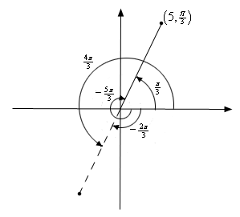
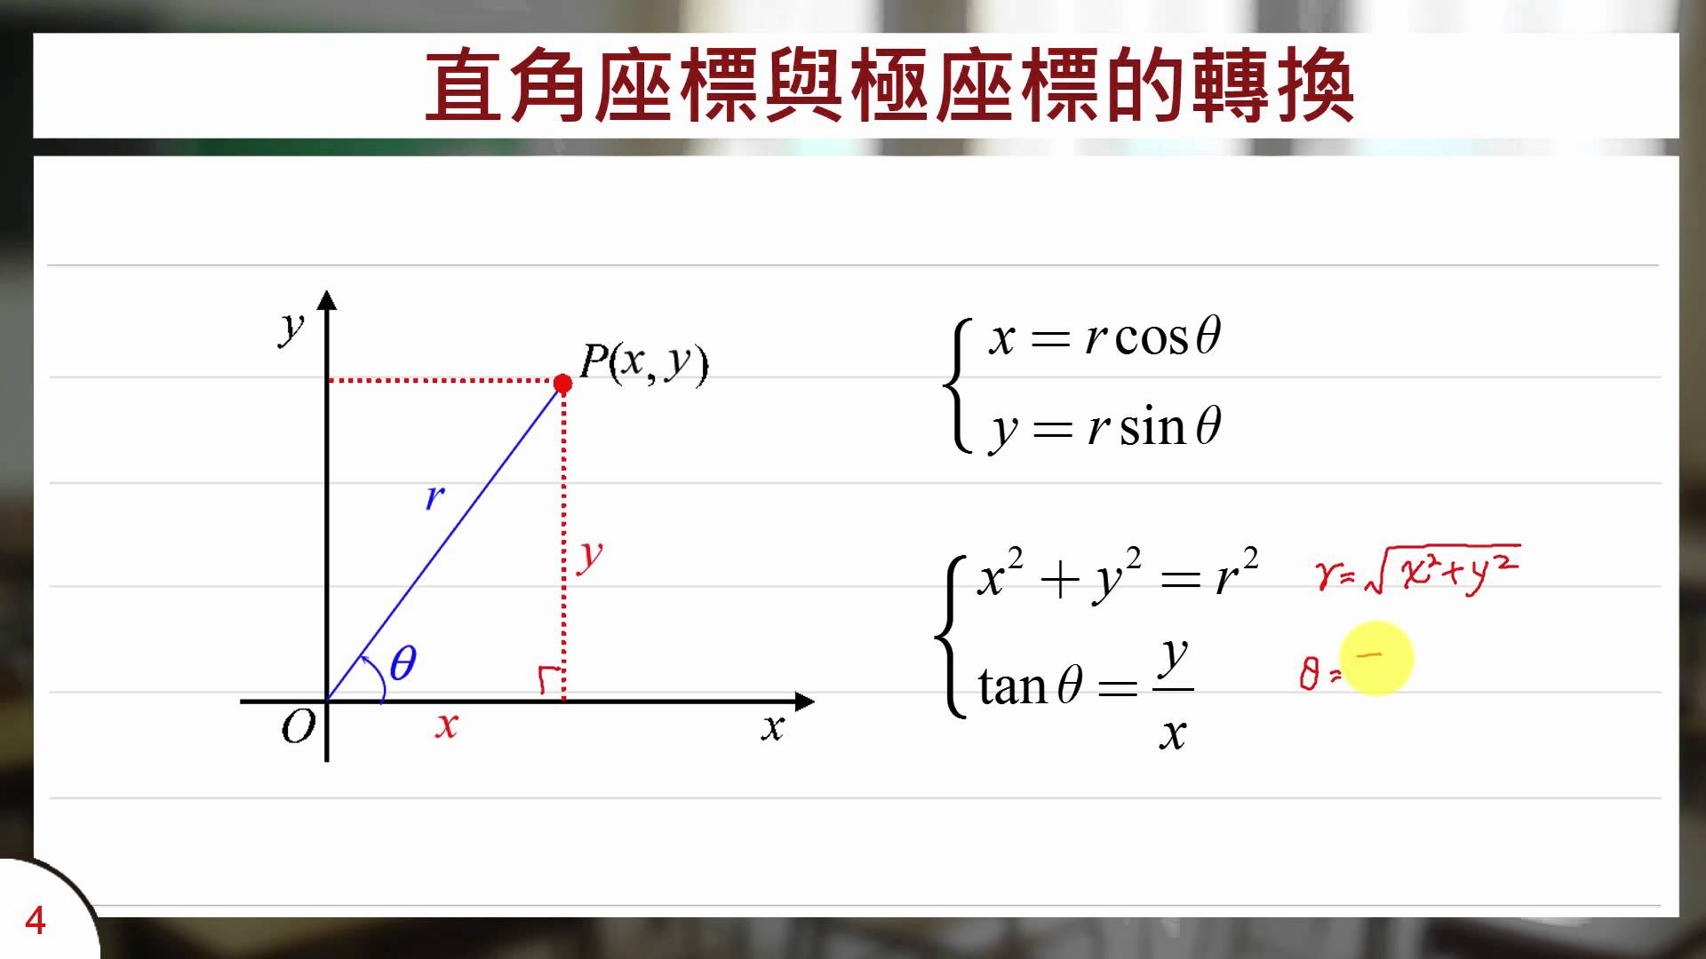
背景知識: 如何轉動物體

Slide 20
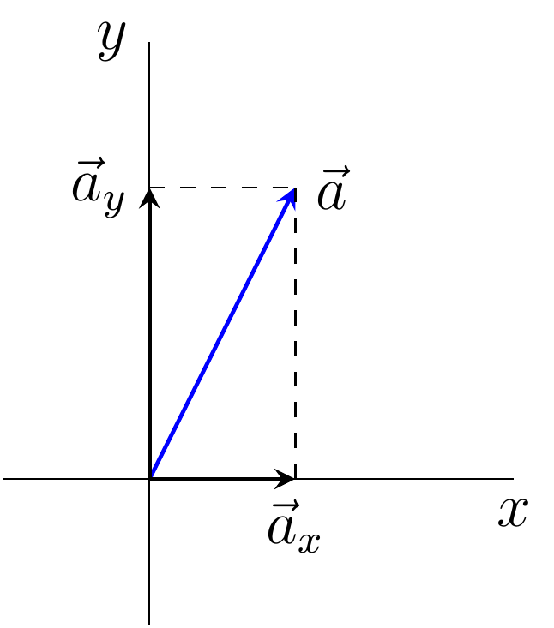
Vector(向量)
向量可以有非常多維, 我們這次使用x方向及y方向
宣告vector:
A = 1
B = 2
v = vec(A,B)
print(v.x)
1
print(v.y)
2

Slide 21
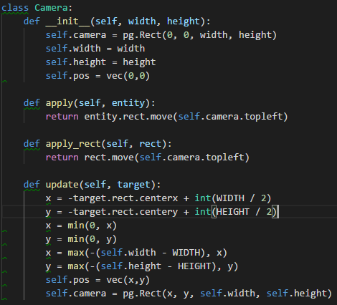
地圖太大了, 如何僅顯示部分地圖?
apply & apply_rect: 物件在地圖中的位置固定, 然而我們的鏡頭在移動時, 物體在畫面中應該要動! Ex: 人往前跑, 世界對他來說是往後的
Update: 鏡頭(也就是我們的視窗)是固定的, 左上角為(0,0), update改的並不是我們鏡頭的位置, 而是整個地圖對於視窗的移動量. (挺難懂的….)

Slide 22
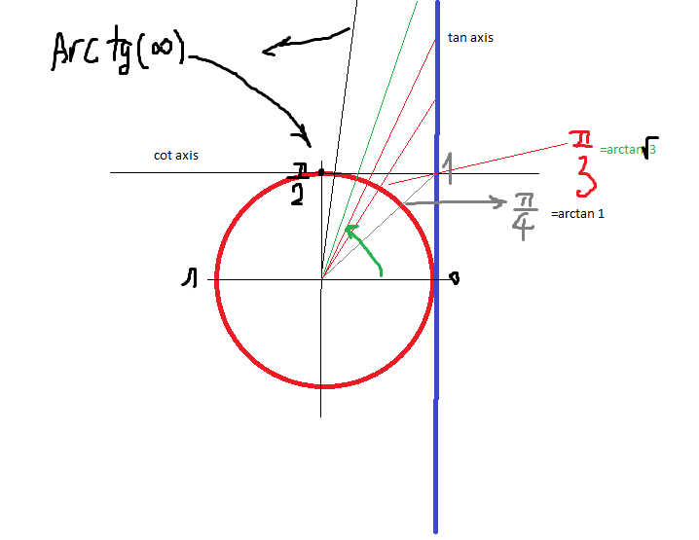
控制角色方向
self.get_angle() 回傳角度
def get_angle(self):
direction = self.mouse_pos - self.game.camera.pos - self.pos
return math.atan2(-direction[1],direction[0])

Slide 23

控制角色方向
面朝著滑鼠所在的方向
self.rot = self.get_angle() * 180 / math.pi
self.image = pg.transform.rotate(self.game.player_img, self.rot)

Slide 24
控制移動
當按鍵被按下時觸發
self.get_keys() 該做甚麼?
從按下的方向鍵判斷移動方向
keys = pg.key.get_pressed()
if keys[pg.K_LEFT] or keys[pg.K_a]:
self.pos[0] -= 3
if keys[pg.K_RIGHT] or keys[pg.K_d]:
self.pos[0] += 3
if keys[pg.K_UP] or keys[pg.K_w]:
self.pos[1] -= 3
if keys[pg.K_DOWN] or keys[pg.K_s]:
self.pos[1] += 3

Slide 25
處理物件之間的碰撞
子彈碰到牆壁 : 消失
子彈碰到殭屍 : 扣血
人碰到牆壁 : 被擋住
人碰到寶藏 : 勝利
………

Slide 26
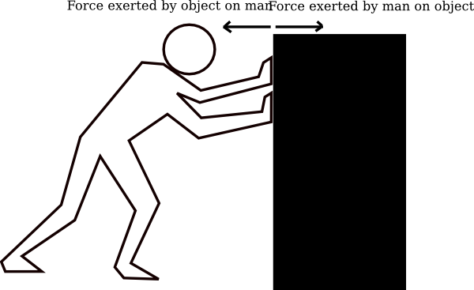
collide
分 x, y 兩個方向
if dir == 'y':
hits = pg.sprite.spritecollide(sprite, group, False, collide_hit_rect)
if hits:
if hits[0].rect.centery > sprite.hit_rect.centery:
sprite.pos.y = hits[0].rect.top - sprite.hit_rect.height / 2
elif hits[0].rect.centery < sprite.hit_rect.centery:
sprite.pos.y = hits[0].rect.bottom + sprite.hit_rect.height / 2
sprite.hit_rect.centery = sprite.pos.y
sprite.vel.y = 0
if isinstance(hits[0], Treasure):
sprite.game.win = True
sprite.game.playing = False

Slide 27
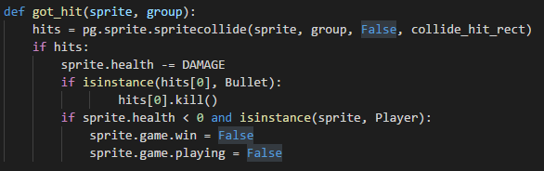
攻擊!
動動腦: 這裡定義子彈不能穿透殭屍, 如果我們給偵探穿甲彈, 應該怎麼改code?

Slide 28
Fun time!
你的遊戲是否能夠正確執行呢?
自由發揮:
改變地圖
增加殭屍

Slide 29
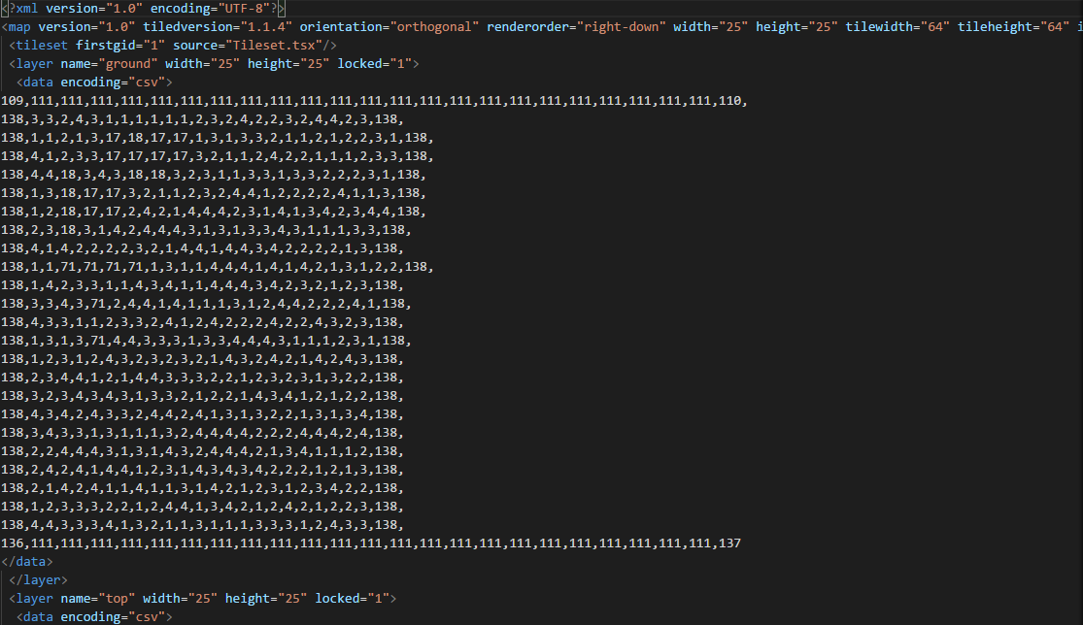

Slide 30
改變地圖
https://www.mapeditor.org/
執行 tilemap editor
./mapeditor/AppRun

Slide 31
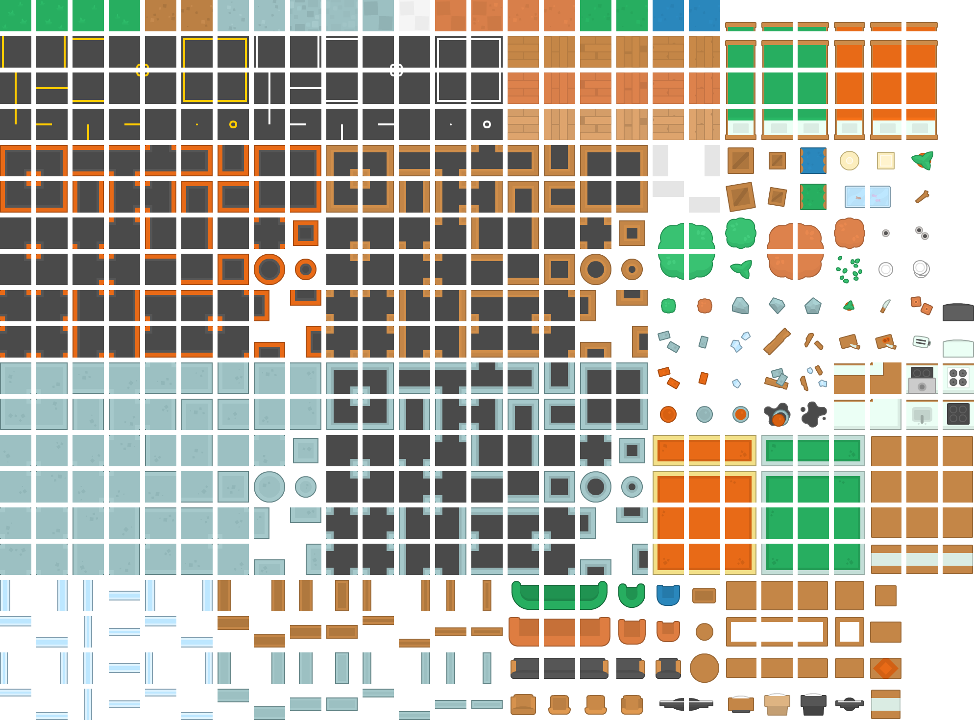
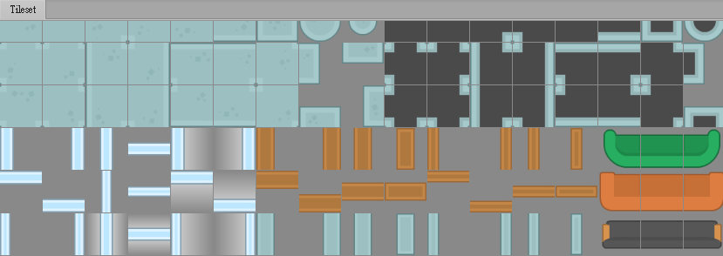
Tiled

Slide 32
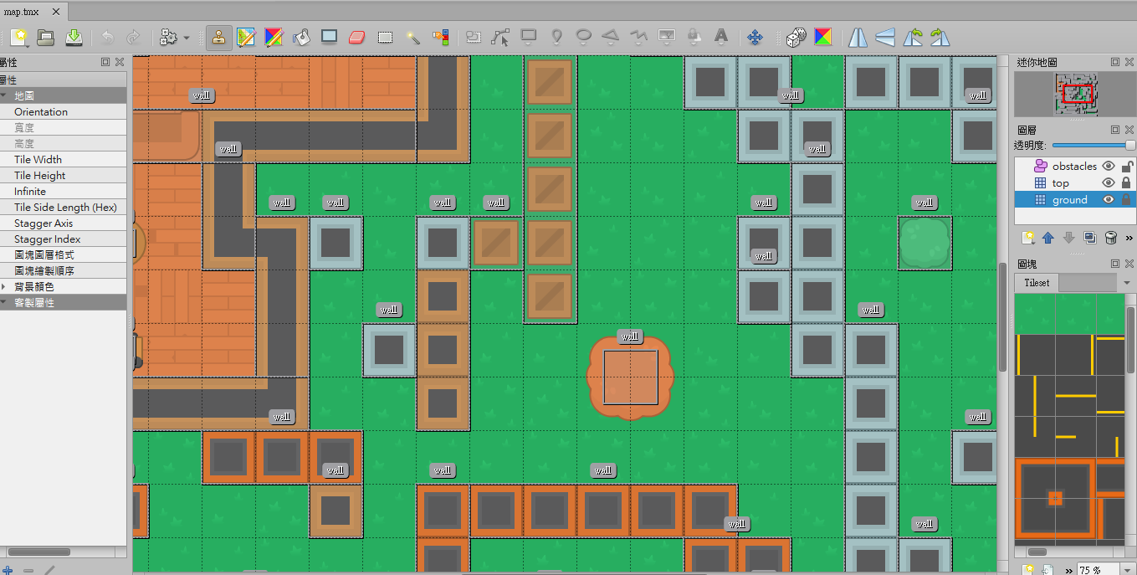

Slide 33
Reference and resources:
https://github.com/kidscancode/pygame_tutorials
https://opengameart.org/art-search?keys=kenney
https://www.mapeditor.org/

